Slide 1
Vocabulario básico ingles
Por :andres atilano
Grado:9
Grupo: 1

Slide 2
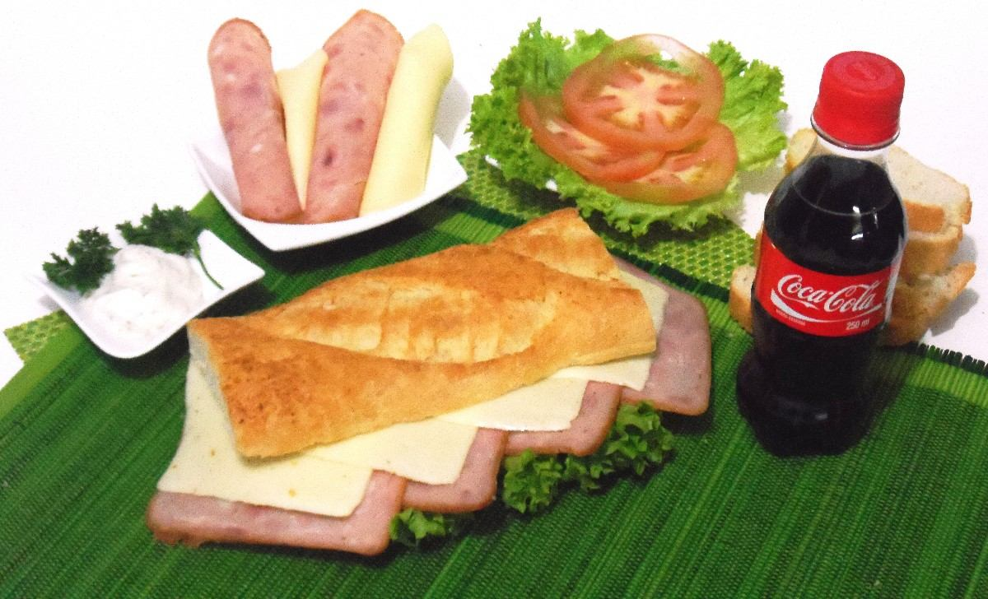
COMIDAS

Slide 3
1.carne
A. meat
B. patato
C. chicken

Slide 4
Muy bien !!
siguiente
1 | 2 | 3 | 4 | 5 | 6 | 7 | 8 | 9 | 10

Slide 5
vas mal
Volver
1 | 2 | 3 | 4 | 5 | 6 | 7 | 8 | 9 | 10

Slide 6
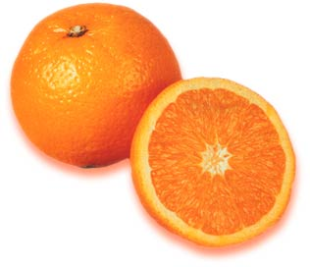
2. naranja
A. pear
B. chicken
C. Orange

Slide 7
Muy bien !!
siguiente
1 | 2 | 3 | 4 | 5 | 6 | 7 | 8 | 9 | 10

Slide 8
vas mal
Volver
1 | 2 | 3 | 4 | 5 | 6 | 7 | 8 | 9 | 10

Slide 9
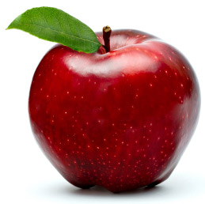
3. Manzana
A. Apple
B. pear
c. tomato

Slide 10
Muy bien !!
siguiente
1 | 2 | 3 | 4 | 5 | 6 | 7 | 8 | 9 | 10

Slide 11
vas mal
Volver
1 | 2 | 3 | 4 | 5 | 6 | 7 | 8 | 9 | 10

Slide 12
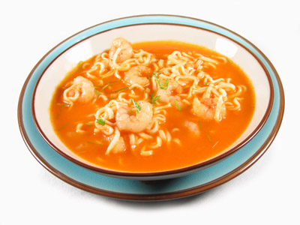
4. Sopa
A. Hot dog
B. meat
C. soup

Slide 13
Muy bien !!
siguiente
1 | 2 | 3 | 4 | 5 | 6 | 7 | 8 | 9 | 10

Slide 14
vas mal
Volver
1 | 2 | 3 | 4 | 5 | 6 | 7 | 8 | 9 | 10

Slide 15
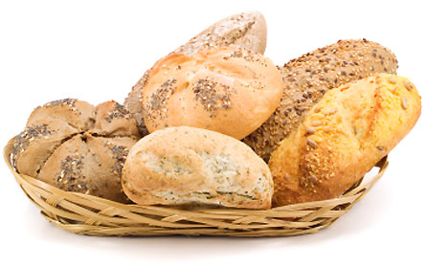
5.pan
A. bread
B. grapes
C. lemon

Slide 16
Muy bien !!
siguiente
1 | 2 | 3 | 4 | 5 | 6 | 7 | 8 | 9 | 10

Slide 17
vas mal
Volver
1 | 2 | 3 | 4 | 5 | 6 | 7 | 8 | 9 | 10

Slide 18
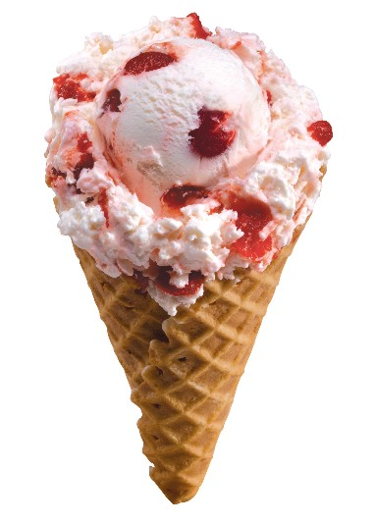
6.helado
A. Straw Berry
B. Ice cream
C. lemon

Slide 19
Muy bien !!
siguiente
1 | 2 | 3 | 4 | 5 | 6 | 7 | 8 | 9 | 10

Slide 20
vas mal
Volver
1 | 2 | 3 | 4 | 5 | 6 | 7 | 8 | 9 | 10

Slide 21
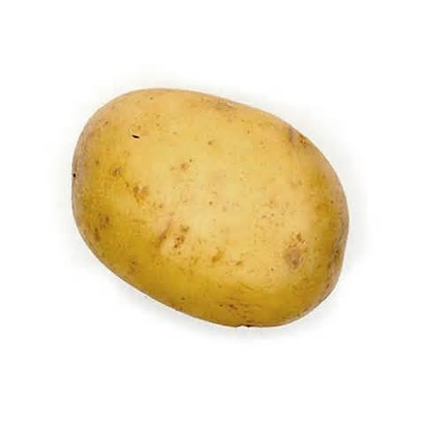
7. papa
A. meat
B. patato
C. lemon

Slide 22
Muy bien !!
siguiente
1 | 2 | 3 | 4 | 5 | 6 | 7 | 8 | 9 | 10

Slide 23
vas mal
Volver
1 | 2 | 3 | 4 | 5 | 6 | 7 | 8 | 9 | 10

Slide 24
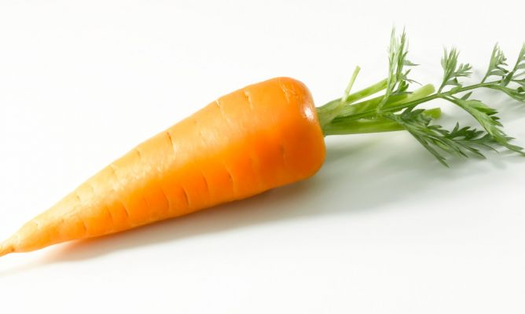
8. zanahoria
A. carrot
B. rice
C. fruit

Slide 25
Muy bien !!
siguiente
1 | 2 | 3 | 4 | 5 | 6 | 7 | 8 | 9 | 10

Slide 26
vas mal
Volver
1 | 2 | 3 | 4 | 5 | 6 | 7 | 8 | 9 | 10

Slide 27
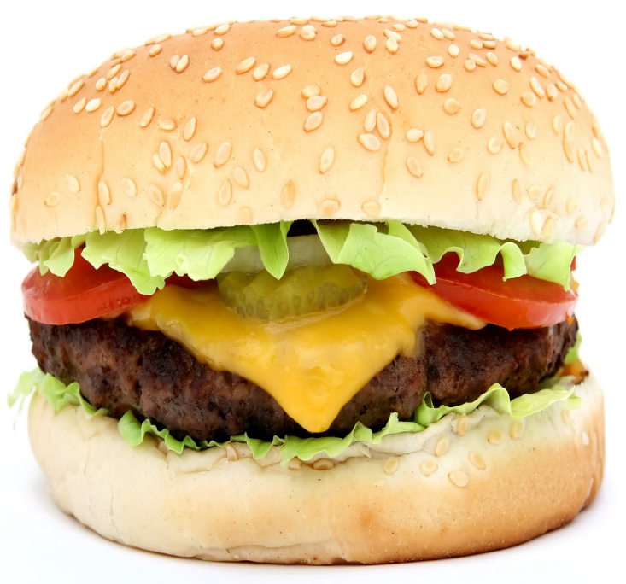
9. hamburguesa
A. egg
B. flour
C. burger

Slide 28
Muy bien !!
siguiente
1 | 2 | 3 | 4 | 5 | 6 | 7 | 8 | 9 | 10

Slide 29
vas mal
Volver
1 | 2 | 3 | 4 | 5 | 6 | 7 | 8 | 9 | 10

Slide 30
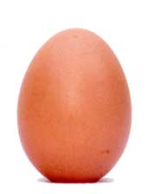
10. huevo
A. salad
B. milk
C. egg

Slide 31
Muy bien !!
¡FIN!
1 | 2 | 3 | 4 | 5 | 6 | 7 | 8 | 9 | 10

Slide 32
vas mal
Volver
1 | 2 | 3 | 4 | 5 | 6 | 7 | 8 | 9 | 10

Slide 33
¡FIN!

